Slide 1
KURTULUŞ SAVAŞI’NIN ASKERİ YÖNÜ
Sevr Barış Antlaşması
Kurtuluş Savaşı'nda Doğu Cephesi (Ermeni Meselesi)
Kurtuluş Savaşı'nda Güney Cepheleri.

Slide 2
Ders Kaynakları
Mustafa Kemal Atatürk, Nutuk 1919-1927, Atatürk Araştırma Merkezi Yayınları, Ankara, 1999.
Türk Dış Politikası, Kurtuluş Savaşından Bugüne Olgular, Belgeler, Yorumlar, 1919-1980 C. 1, Ed. Baskın Oran, İletişim Yayınları, İstanbul, 2003.
Paul Helmreich, Sevr Entrikaları, Sabah Yayınları, İstanbul, 1996.
Seha L. Meray, Osman Olcay, Osmanlı İmparatorluğunun Çöküş Belgeleri, SBF Yayınları, Ankara, 1977.
Şerafettin Turan, Türk Devrim Tarihi, 2. Kitap, Ulusal Direnişten Türkiye Cumhuriyeti’ne, Bilgi Yayınevi, İstanbul, 1998.
Sabahattin Selek, Milli Mücadele, C. 1-2, Örgün Yayınları, İstanbul, 1982.
Bilal Şimşir, Osmanlı Ermenileri, Ankara, 1986.
Enver Ziya Karal, Osmanlı Tarihi, C.8, Ankara, TTK, 1983.

Slide 3
Sevr Antlaşması:
Sevr Barış Antlaşması, İtilaf Devletlerinin kendi aralarında yaptıkları bir dizi konferanslar sürecinde ortaya çıktı:
Paris Barış Konferansı (1919) ve Londra Konferansı (1920) sırasında bazı konular görüşülmüş ise de Sevr’in belirlendiği yer San Remo Konferansı olmuştur. (1920)
10 AĞUSTOS 1920 SEVR BARIŞ ANTLAŞMASI
Osmanlı Devleti, ateşkes antlaşması olan Mondros’u 1918’de imzalamış olmasına rağmen, barış antlaşmasının imzalanması 1920 yılının sonlarına kadar mümkün olmadı.
Bu gecikmenin nedeni İngiltere, Fransa ve İtalya arasında Osmanlı Devleti’nin paylaşımı hakkında var olan görüş ayrılıklarıydı.

Slide 4
San Remo Konferansı (18-26 Nisan 1920)
Konferansta Osmanlı Devleti ile yapılacak barış konusunda İtilaf devletleri anlaşmış, Ermenistan ve Kürdistan meselesi üzerinde de görüş birliğine varılmıştır.
ABD ya Ermeni devletinin mandaterliğini üstlenecek ya da bu devletin sınırlarını çizecekti. Ermenistan’ın güneyinden başlayarak Fırat’ın doğusundan Suriye ve Irak’ın kuzeyini içine alacak özerk bir Kürt devleti kurulacaktı.
İngiltere, Fransa ve İtalya Anadolu’da ekonomik çıkar bölgeleri üzerine anlaşmışlardı. İngiltere, Filistin, Musul Mezopotamya, Fransa Kilikya’yı, İtalya da Antalya ve çevresini yöneteceklerdi.
San Remo’da kesinleştirilen Sevr taslağı, konferansa gelen Tevfik Paşa başkanlığındaki Osmanlı Heyeti’ne verildi.
Tevfik Paşa, çok ağır şartlar içeren bu antlaşmayı Osmanlı Devleti’nin imzalamayacağını bildirmiştir.

Slide 5
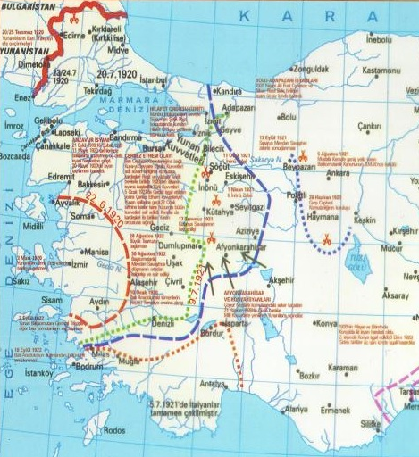
Bu sırada İngiltere, Türkleri barışa zorlamak için, o tarihe kadar işgali sadece İzmir ve çevresi ile sınırlı tutan Yunan ordusuna ilerleme talimatı verdi. Haziran 1920’den itibaren Bursa, Bilecik, Uşak, Afyon ve Temmuz 1920’de Edirne çevresi işgal edildi.
İtilaf Devletlerinin bu hamlesi etkili olmuş ve Damat Ferit Antlaşma taslağı üzerinde görüşmeler yapmak ümidiyle, baş delegeliği üzerine alarak Paris’e gitmiştir. Damat Ferit, İtilaf Devletlerinden Osmanlı’nın var olma hakkına saygı duyulmasını ve uluslararası eşitlik ilkelerine uyulmasını istedi.

Slide 6
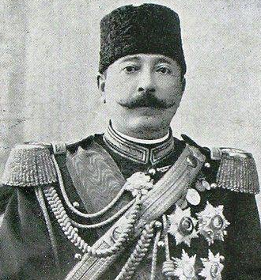
Saltanat Şurası (22 Temmuz 1920) İtilaf devletlerinin tehdidi üzerine Padişah ve Damat Ferit antlaşmayı imzalamaya karar verdiler. Ancak, kamuoyu karşısında sorumluluğu tek başına üstlenmemek için, İzmir’in işgalinden sonra yapıldığı gibi ikinci kez bir saltanat şurası toplamayı uygun buldular.
22 Temmuz Perşembe günü Yıldız Sarayı’nda Vahdettin’in başkanlığında bir danışma meclisi olan Toplantıda, «…İtilaf Devletlerinin sunduğu teklif kabul edilirse İstanbul, Osmanlı saltanatı ve İslam Halifeliği başkenti olarak kalmak üzere bilinen sınırlar içinde küçük bir devlet varlığını koruyabilecektir…» fikri hakim oldu.
Anadolu’daki milli hareketin antlaşmaya karşı çıkması halinde, Anadolu hareketinin el birliği ile bastırılmasına karar verilmiştir.
Antlaşmanın imzalanmasına onay verenlerin ayağa kalkması istenmiştir. Topçu Feriki Rıza Paşa yerinde kalarak antlaşmanın imzasına onay vermeyen tek üye olmuştur.
Topçu Ferik Rıza Paşa

Slide 7
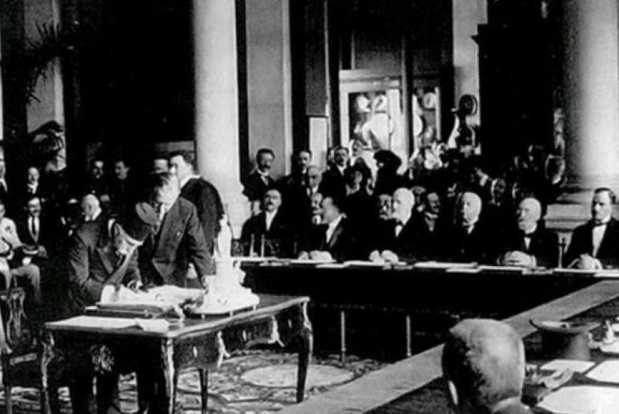
Saltanat Şurası’nda antlaşmanın imzalanması lehinde karar çıkınca Osmanlı Devleti’ni temsilen Sadrazam Damat Ferit Paşa, Rıza Tevfik (Bölükbaşı), Reşat Halis Bey, Bağdatlı Hadi Paşalar görevlendirildiler.
10 Ağustos 1920’de Paris’in banliyölerinden biri olan Serves Kasabası’ndaki porselen fabrikalarından birinin sergi salonunda antlaşma imzalandı.
Antlaşma 433 maddeden oluşmaktadır.

Slide 8
Sınırlar:
Trakya’da, Edirne ve Kırklareli tamamen Yunanistan’a bırakılıyor,
Güney Marmara ve Midye-Enez hattına kadar uzanan saha Uluslararası Boğazla Komisyonu’na bırakılmıştır.
İzmir ve çevresi, Akhisar, Ödemiş, Tire, Bergama Yunanistan’a bırakılmıştı.
Kars, Ardahan, Iğdır, Batum sınır dışı bırakılıyordu.
Anadolu kağıt üzerinde Osmanlı’ya bırakılmış gibi görünüyordu. Aslında buralarda İngiliz, Fransız ve İtalyan nüfuz alanları oluşturulmuştu. Ermenistan, Kürdistan ve Boğazlar Komisyonu yönetiminin kurulması Anadolu’yu parçalıyordu.

Slide 9
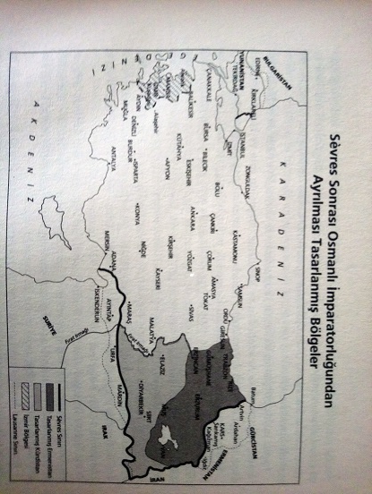
Türk Dış Politikası, Kurtuluş Savaşından Bugüne Olgular, Belgeler, Yorumlar, 1919-1980 C. 1, Ed. Baskın Oran, İletişim Yayınları, İstanbul, 2003. s. 126

Slide 10
2. Nüfuz Alanları: İtilaf Devletleri kendi aralarında imzaladıkları «Üçlü Pakt» ile Anadolu’yu ekonomik nüfuz bölgelerine ayırdılar. Bunun mimarı İngiltere’dir.
Buna göre üç ülkeden hiçbiri bir diğerine ayrılmış bölgede iktisadi faaliyet için rekabete girmeyecekti.
İtalyan nüfuz alanı: Silifke, Niğde, Aksaray, Akşehir, Afyon, Balıkesir, Aydın, Muğla.
Fransız nüfuz alanı: Diyarbakır, Elazığ, Divriği, Sivas, Tokat, Mersin, Adana, Maraş.
İngiliz nüfuz alanı: Van Gölü’nün güneyi Siirt ve Hakkari’yi içine alır. (İngilizler o dönemlerde petrol kaynaklarının ne kadar kuzeye çıktığını hesaplayamadıkları için böyle bir paylaşım yapmışlardır.)
Nüfuz alanları dışında Osmanlı Devleti’ne kalan saha kabaca Orta Anadolu’dan Orta Karadeniz ve Batı Karadeniz’den ibarettir. Ordu, Samsun, Tokat, Amasya, Sinop, Çorum, Kayseri’nin batısı, Çankırı, Eskişehir, Bolu, Zonguldak, Bilecik.

Slide 11
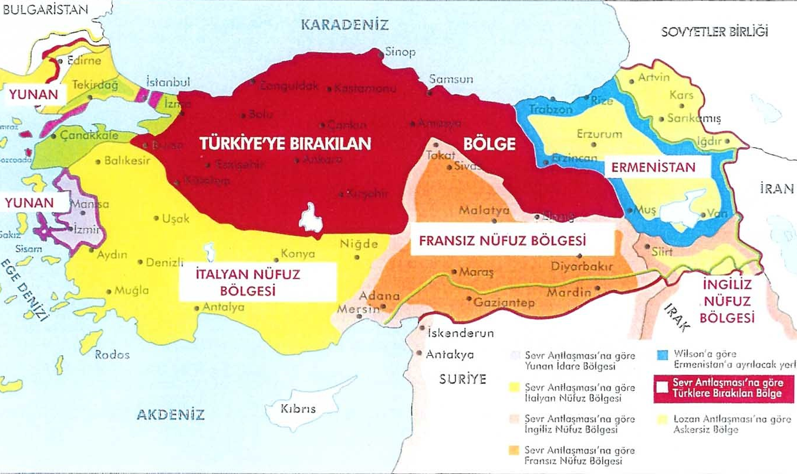

Slide 12
3. İstanbul, Boğazlar Komisyonu:
Antlaşmanın 36. maddesi İstanbul’u padişahın oturacağı başkent olarak Osmanlı Devleti’ne bırakmıştır. «Bununla birlikte Türkiye, antlaşma hükümlerine özellikle ırk, din ve dil haklarına dürüst bir şekilde saygı göstermekte kusur ederse İtilaf Devletleri yukarıda yazılan hükmü değiştirmek hakkını kesinlikle saklı tutar. Türkiye bu bakımdan alınacak bütün kararları kabul etmeyi şimdiden yükümlenir.»
Antlaşmanın 37-61inci maddeleri ile düzenlenmiştir. «Boğazların… savaşta ve barışta bayrak ayrımı yapmaksızın bütün ticaret ve savaş gemileriyle, askeri ve ticari uçaklara açık» olacağı hükmü kabul edilir.
Boğazların idaresi için Uluslararası Boğazlar Komisyonu kurulmuştur. Yetkisi her iki kıyada 3 mil açığa kadar uzanmaktaydı. Komisyonun üyeleri şunlardır: İngiltere (2 üye), Fransa (2 üye), İtalya (2 üye), Japonya (2 üye), Rusya (MC’ye üye olursa / 2 üye), ABD (Katılmak isterse / 2 üye), Yunanistan (1 üye), Romanya (1 üye), Bulgaristan (1 üye), Türkiye (1 üye) Komisyonun özel bir bayrağı, özel bir bütçesi ve kendisine ait bir teşkilatı olacaktır. Bu haliyle «devlet içinde devlet» olacaktır.
Komisyonun hakim olduğu alanlar askerden arındırılmıştır. Böylece Boğazlar bölgesi fiilen İngiliz, Fransız ve İtalyan işgal sahası haline gelmiştir.

Slide 13
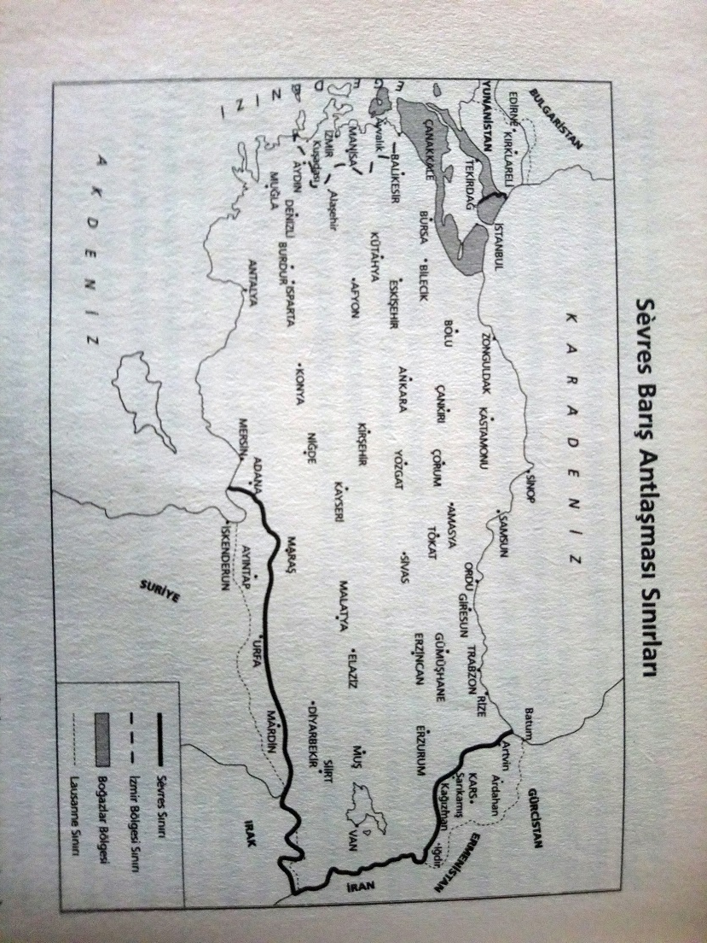
Türk Dış Politikası, Kurtuluş Savaşından Bugüne Olgular, Belgeler, Yorumlar, 1919-1980 C. 1, Ed. Baskın Oran, İletişim Yayınları, İstanbul, 2003. s. 126

Slide 14
4. Kürdistan:
Kuzey Irak Kürtlerinin yaşadığı Irak toprakları I. Dünya Savaşı sonrasında İngiliz mandasına verilirken, Osmanlı sınırları içinde kalan Kürtler Sevr Antlaşması’nın 62-64. maddeleri ile yerel özerkliğe kavuşturulmuşlardır.
64. madde ile antlaşmanın yürürlüğe girmesinden 1 yıl sonra Kürtler bağımsızlık talebi ile Milletler Cemiyeti’ne müracaat ve bunu nüfusça ispat ederlerse Kürdistan’a bağımsızlık verilecek ve Türkiye bu kararı kabul edecektir.
5. Ermenistan:
Antlaşmanın 88 ve 93. maddelerinde yer almıştır. Osmanlı Devleti «şimdiden Ermenistan’ı bağımsız bir devlet olarak tanıdığı» kabul edilmiştir.
89. madde ile Ermenistan’ın güney; Kürdistan’ın ise kuzey sınırı olan Van, Bitlis illerinde sınırın geçeceği yerlerin tespiti işi ABD Başkanı Wilson’a bırakılmıştır. Trabzon limanının Ermenistan Devleti’ne denize çıkış için bırakılması kararlaştırılmıştır.

Slide 15
6. İzmir: Antlaşmanın 65-83. maddelerinde yer verilmiştir. İzmir’i içinde alacak şekilde kuzeyde Ayvalık’tan güneyde Kuşadası ve doğuda Akhisar’a kadar olan saha Yunanistan’a bırakılmıştır.
Buralar Osmanlı egemenliğinde kalacak ancak Osmanlı Devleti egemenlik haklarının kullanımını Yunanistan’a aktaracaktır.
79. madde ile bu topraklarda oturanlar her bakımdan Yunan vatandaşı muamelesi görecektir.
83. madde ile antlaşmanın yürürlüğe girmesinden 5 yıl sonra yerel parlamentoda oy çokluğuyla alınacak karar doğrultusunda Milletler Cemiyeti’ne yapılacak müracaat neticesinde İzmir’in Yunanistan’a dahil edilmesi hakkı saklıdır ve bu gerçekleşecek olursa Türk Hükümeti İzmir üzerindeki haklarından Yunanistan lehine vazgeçtiğini şimdiden kabullenmiştir.

Slide 16
7. Azınlık Hakları:
Lozan’ın aksine Sevr’de bir bölüm halinde 140 ve 151. maddeler arasında Azınlık Hakları düzenlenmiştir. Türkiye’de oturan herkese negatif haklar getirilmiştir. (Dil, din, ırk ayrımı olmaksızın herkes eşit kabul edilir.)
143. madde ile Türkiye ve Yunanistan arasında gönüllülük esasına dayalı olarak Türk ve Rumların mübadelesi kabul edilmiştir.
Herhangi bir Osmanlı vatandaşının özel ve ticari işlerinde kendi dillerini konuşmasına izin verilecektir. Mahkemelerde kendi dillerinde sözlü ya da yazılı ifade verebilirler.

Slide 17
8. Askeri Hükümler:
152. madde ile Osmanlı kara gücü sınırlandırılmıştır. Buna göre Padişahın muhafız birliği 700 kişiyi geçmeyecektir. Asayiş ve sınır güvenliği için 35.000 kişilik bir jandarma kuvveti dışında askeri güce sahip olamaz. Kritik durumlarda bu kuvveti destekleyecek 15.000 kişilik yedek kuvvet (Toplam 50.700)
Bu kuvvetler dışındaki bütün askeri birlikler lağvedilecek.
181. madde ile İtilaf devletleri Osmanlı donanmasına el koymuştur. Kıyı güvenliği için 7 ganbot ve 6 torpidoyu geçmeyecek bir deniz kuvvetine sahip olacaktır. 186. madde ile savaş gemisi inşa ve siparişi yasaklanmıştır.
191. maddeye göre; Osmanlı Devleti hiçbir surette hava gücü bulunduramaz.

Slide 18
10. Mali ve İktisadi Hükümler:
İngiliz, Fransız, İtalyan ve bir Osmanlı maliyecisinden oluşacak Maliye Komisyonu kurulacak, Osmanlı Devleti’nin bütün gelir kaynakları bu mali komisyona bağlanacaktır.
Mali bütçe Osmanlı Meclisi’nden önce bu Mali Komisyonda görüşülecektir.
Mali Komisyonun izni olmadıkça para basılması, piyasaya para sürümü, iç ya da dış borçlanma yapılamaz, imtiyaz sözleşmesi imzalanamaz.
241.madde Osmanlı dış borçlarının nasıl ödeneceği karara bağlanmıştır. 1913 Balkan Savaşları sonrasında imzalanan antlaşmalar ve Sevr Antlaşması ile Osmanlı Devleti’nden toprak alan devletler 1 Kasım 1914’ten önceki borçların anapara ve faizlerine ortak olacaklardır.
261. madde, İttihat ve Terakki iktidarının I. Dünya Savaşı’na girerken tek taraflı olarak kaldırdığı kapitülasyonları geri getirmiştir.
1 Ağustos 1914 öncesinde bu ayrıcalıklardan yararlanmayan devletler de kapitülasyonlardan yararlanmaya başlayacaklardır.

Slide 19
Sevr Antlaşması 200 yıllık «Doğu Sorunu»nun Avrupalı devletler lehine çözümü anlamına gelir. Yani «Türklüğün imhası» demektir.
Anadolu toprakları üzerinde kağıt üzerinde bir Türk devletine izin verilmekle birlikte fiiliyatta Osmanlı Devleti’ni tam manasıyla tarihe gömen bir antlaşmaydı.
Tarihçi David Fromkin bu antlaşma için «Barışa son veren barış» değerlendirmesinde bulunmuştur. Çünkü bu antlaşma yeni bir Türk-Yunan savaşını tetikleyecektir.
Balkan Savaşları ile Balkanlardaki Türk varlığına son veren Avrupalı güçler şimdi de Anadolu’daki Türk varlığına son verme niyetindedirler.

Slide 20
Sevr Antlaşması, Osmanlı diplomasisinin en ağır antlaşmasıdır.
Bu durum Sevr Antlaşması’nı Osmanlı Devleti için «teslimiyet ve çöküş belgesi» haline getirmiştir.
Sevr Antlaşması, hiçbir zaman milli iradeyi yansıtan bir meclisçe onaylanmamıştır. Antlaşmanın imzalanması Saltanat Şurası’nda kararlaştırılmıştır.
TBMM’NİN SEVR ANTLAŞMASINA TEPKİSİ
TBMM Hükümeti ise daha antlaşma imzalanmadan önce 7 Haziran 1920 tarihli kanunla «16 Mart 1920’den itibaren İstanbul Hükümetince imzalanan hiçbir antlaşmanın kabul edilmeyeceğini, milletin tek ve gerçek temsilcisinin TBMM olduğunu» ilan etmiştir.
Antlaşmanın imzalanmasından sonra TBMM, Kazım Karabekir Paşa’nın teklifi üzerine Sevr Antlaşmasını imzalayanları gıyabında «Hıyanet-i Vataniye Kanunu» kapsamında yargılayarak idama mahkum etmiştir.

Slide 21
Kurtuluş Savaşı'nda Doğu Cephesi:
Ermeni Meselesi:
Osmanlı Devleti’nde 19. yüzyıla kadar Ermeniler «millet-i sadıka» olarak adlandırılmışlardır.
Özellikle imparatorluğun doğu ve orta vilayetlerinde yaşayan Ermeniler başta din olmak üzere, pek çok konuda serbest bırakılmışlardır.
1326 yılında merkezi Kütahya olan Gregoryan Ermeni Kilisesi o zamanki başkent Bursa’ya taşınmıştır. 1453’te İstanbul’un fethinin ardından Fatih Sultan Mehmet, Rum Ortodoks Patrikhanesi’ne ilaveten İstanbul’da bağımsız bir Ermeni Patrikliğinin kurulmasına izin vermiştir. Bu şekilde oluşturulan ve adına «Osmanlı millet sistemi» denilen bu sistemde diğer azınlık unsurlar gibi de Ermeniler din, kültür, ticaret, sanat vb. alanlarda tam bir serbestliğe sahip olmuşlardır.
1789 Fransız İhtilali’nin yaydığı milliyetçilik fikri Osmanlı sınırların içerisinde yaşayan farklı etnik gruplar gibi Ermeni milliyetçiliğini de tetiklemiştir. 1802 Sırp isyanının ardından 1812 Bükreş Antlaşması ile Sırbistan’a özerklik verilmesi; 1829 Edirne Antlaşması ile bu defa Rumların doğrudan bağımsızlık elde ederek Yunanistan’ın kurulması Ermeni milliyetçileri için örnek oluşturmuştur.
Osmanlı Devleti’nde Ermeniler

Slide 22
1773-74 Osmanlı-Rus Savaşı sonrasında imzalanan 1774 Küçük Kaynarca Antlaşması ile Rusya Osmanlı sınırları içinde yaşayan Ortodoks tebaa üzerinde koruyuculuk hakkı elde etmiş, bu sayede, Balkanlardaki Ortodoks Slavları ve doğudaki Ortodoks Ermenileri Osmanlı aleyhine kışkırtmaya başlamıştır. Ermeni milliyetçiliğinin inşası açısından dil çalışmalarına önem veren Rusya, 1816’da Moskova’da “Ermeni Şark Dilleri Enstitüsü”nü kurmuştur.
1826-1829 yılları arasında İran’la giriştiği mücadeleyi kazanan Rusya, Revan ve Nahcivan Hanlıklarını birleştirerek Ermeni Vilayeti’nin kurulmasını sağlamıştır.
Böylece, kendi sınırları içerisinde Ermeniler için bir vilayet kuran ve Ermeni dilinin gelişimi için enstitü oluşturan Rusya bu suretle Ermeniler üzerinde siyasal ve kültürel açıdan nüfuz oluşturmaya çalışsa da bu dönemde Ermenileri kullanarak Osmanlı iç işlerine müdahale arzusunda olan tek devlet Rusya değildir. Doğu Sorunu çerçevesinde İngiltere ve Fransa’nın Osmanlı toprakları üzerinde takip ettikleri misyonerlik faaliyetleri neticesinde Ermeniler dinsel açıdan üç farklı mezhebe bölünmüşlerdir:
Ortodoks Ermeni Cemaati Rusya Her bir devlet bu şekilde Osmanlı
Katolik Ermeni Cemaati Fransa (1831) iç işlerine müdahale fırsatı bulur.
Protestan Ermeni Cemaati İngiltere (1850)
Ermeni Meselesinin Doğuşu

Slide 23
Dış müdahaleye son vermek isteyen Osmanlı Devleti 1863’te «Ermeni Millet Nizamnamesi»ni yayınlamıştır. Bu suretle Ermeniler dini, sosyal ve kültürel serbestlik yanında siyasallaşma konusunda da bazı haklar vermiştir. Islahat Fermanı hükümleri ile uygulama alanı bulan Nizamname ile, Ermenilere "devlet içinde devlet", "yönetim içinde yönetim" denilebilecek kadar ölçüsüz imtiyazlar tanınmıştır.
99 maddelik "Ermeni Milleti Nizamnamesi", Ermeni Patrikhanesi'ne Ermeni cemaatini yönetmede geniş yetkiler tanırken, ayrıca Ermeniler sanki "bağımsız bir milletmiş" gibi, bu cemaate, 140 üyeden müteşekkil bir Genel Meclis (Milli Meclis-i Umumî) kurma imkânı da vermekte idi.
“Ermeni Milleti Nizamnamesi” Ermeni toplumunu, devlet içinde devlet haline getirmekte, özerklik vermekteydi.

Slide 24
Ermeni meselesi esas itibarıyla 1877-78 Osmanlı-Rus Savaşı sonrasında uluslararası alana taşındı. Ayastefanos’ta devam eden barış görüşmeleri sırasında Ermeni Patriği Nerses, Rus Delege Heyeti Başkanı Grandük Nikola ile görüşerek anlaşmaya Ermenilerle ilgili bir madde koydurmayı başardı.
Ayastefanos Antlaşması’nın iptali üzerine, imzalanan Berlin Antlaşması’nın 61. maddesinde Osmanlı Devleti’ne Ermenilerin yaşadığı Doğu Anadolu’da «Vilayet-i Sitte» denilen Erzurum, Van, Mamüret'ül Aziz, Diyarbakır, Sivas ve Bitlis'te reformlar yapmayı kabul ettirmiştir.
Böylece Ermeni meselesi Osmanlı Devleti’nin iç sorunu olmaktan çıkıp uluslararası bir sorun haline getirilirken, Ermeniler de Emperyalist Avrupalı devletlerce kullanılan bir toplum haline gelmiştir.

Slide 25
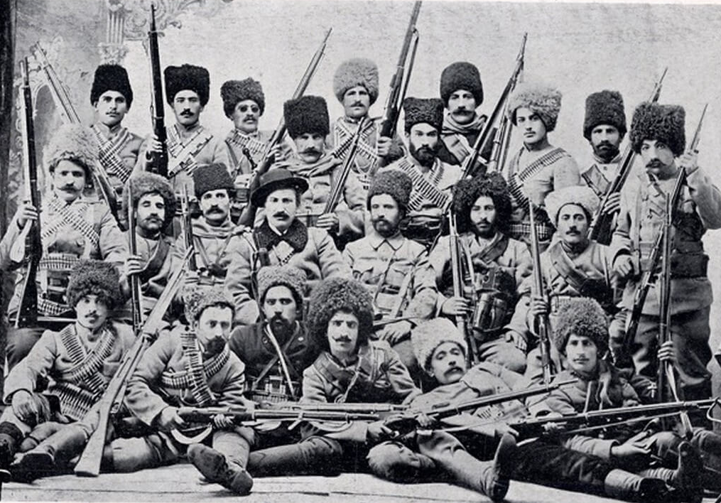
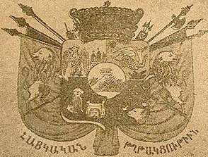
1887’de Osmanlı topraklarına hiç ayak basmamış ve Marksist teoriye inanan Ermenilerin oluşturduğu bir grup, Türkiye Ermenilerini kurtarmak burayı Rus ve İran Ermenistan’ı ile birleştirerek bağımsız bir Ermenistan oluşturmak amacıyla Hınçak Partisi’ni kurmuştur.
1890’da da Tiflis’te Taşnaksutyun Komitesi kurulmuştur.
1890 yılından itibaren Hınçak ve Taşnaksutyun Komiteleri önderliğindeki Ermeniler, Avrupalı devletlerin de desteğiyle, Osmanlı coğrafyasında bir çok yasa dışı eylemle terör faaliyetine girişmişlerdir.

Slide 26
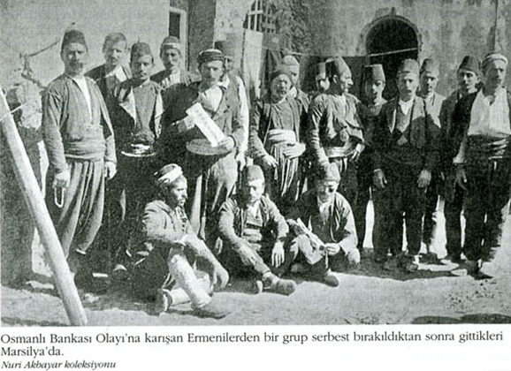
Haziran 1890’da Erzurum isyanı,
Temmuz 1890’da Kumkapı Ermeni Kilisesi’ndeki isyan teşebbüsü,
1894 ve 1895’te Sasun ve Zeytun ile Van bölgelerinde çıkarttıkları isyanlar.
1895 Eylül’ünde Ermeniler seslerini duyurabilmek için Bâb-ı Âli’ye yürümüşler ve çıkan olaylar zorlukla bastırılabilmiştir.
Ermenilerin bu dönemde yaptıkları en önemli faaliyet, Ağustos 1896’da İstanbul Osmanlı Bankası’nı basmaları olmuştur. Bu olay Türk halkı arasında büyük tepkilere neden olmuştur.
Ermeniler 21 Temmuz 1905’te Cuma selamlığı sırasında Sultan II. Abdülhamit’e yönelik bir bombalı saldırı düzenlediler. (26 ölü, 58 yaralı)

Slide 27
1890’lardan itibaren I. Dünya Savaşı’na kadarki süreçte Rusların desteği ile örgütlenen ve terör faaliyetlerini sıklaştıran Ermeniler, I. Dünya Savaşı içerisinde Osmanlı Devleti aleyhine faaliyetlerini arttırdılar.
Doğu Anadolu vilayetlerinde binlerce Ermeni, Türkiye’ye karşı savaşmak maksadıyla silahlanmaya başladı. Bu Ermenilerin bir kısmı Rusya idaresindeki Kafkasya Ermenileriyle birlikte o sıralarda Ruslar tarafından tanzimine girişilen “Ermeni Birlikleri”ne katıldılar. Bir kısmı da Fransızların kurduğu “Doğu Lejyonlarını” oluşturdular.
Doğu Anadolu’daki Osmanlı 3. Ordusunun Rusya’ya karşı olası bir taarruz girişimini engellemek isteyen Ermeniler Ocak 1914’te Kayseri’de başlayan ve Nisan 1915’te Zeytun ve Van’a yayılan isyanlarıyla her tarafı talan etmişler, yolları kesip, köprüleri tahrip etmişlerdir.
Ermenilerin giriştikleri bu eylemlere rağmen Osmanlı Hükümeti, Ermenileri faaliyetlerinden vazgeçirmek ve Ruslara yardımlarını engellemek için önce Dahiliye Nazırı Talat Paşa sonra da Başkumandan Vekili Enver Paşa aracılığıyla Ermeni Patriği ve diğer ileri gelenleriyle görüşmüş ancak bu görüşmelerden bir sonuç alamamıştır.

Slide 28
Bu nedenlerle bölgedeki isyan halinde bulunan Ermenilerin o havaliden uzaklaştırılmasına karar verilmiştir.
14 Mayıs 1331 (27 Mayıs 1915) tarihinde çıkarılan “Vakt-i Seferde İcraat-i Hükümete Karşı Gelenler İçin Cihet-i Askeriyece İttihaz Olunacak Tedabir Hakkında Kanun-ı Muvakkat» ile hükümet, kolordu ve fırka kumandanlarına savaş sırasında memleketin savunulmasına ve güvenliğin sağlanmasına karşı çıkanlara ve hükümetin emirlerine karşı gelenlere, silahlı saldırı ve direnişte bulunanlara yönelik silahlı önlem alma yetkisi vermiştir.
Vatana ihanet ettikleri ya da casusluk yaptıkları anlaşılan köy ve kasaba halkının, tek tek veya toplu halde başka yerlere sevki mümkün olacaktı.

Slide 29
Bu geçici kanun ile düşmanla işbirliği yaptığı tespit edilen Ermeniler «iç güvenlik gerekçesi» ile cepheden uzak sahalara, Suriye ve Halep bölgesine yerleştirilmişlerdir.
Tehcir sırasında gerekli güvenlik tedbirlerinin alınamaması, sağlık koşullarının elverişsizliği, kış şartları ve nakliyat konusunda yaşanan problemler Ermeni nüfusun yollarda ölmesine neden olmuştur.
Bu durum günümüzde belirli kesimlerin yürüttüğü ve ne yazık ki bazı devletlerin de açıktan ya da gizli destek verdiği kampanyalar vasıtasıyla “Ermeni soykırımı” veya “Ermeni mezalimi” adı altında dünya kamuoyuna yansıtılmaktadır.
Tehcire tabi tutulan Ermenilerin miktarını Başbakanlık Osmanlı Arşivi belgelerinde 450 bin, Genelkurmay ATASE Arşivi’ndeki belgelerde de yaklaşık 500 bin olarak verilmiştir.

Slide 30
Ermeni tezini savunan pek çok eserde; tehcir edilen nüfus, 1.400.000 olarak verilmektedir. Bu miktarın yarıdan fazlasının tehcir sırasında katledildiği iddiası ortaya atılmaktadır. Taraflı yaklaşımlara bakıldığında (Avrupalı diplomatlar, Ermeni diplomatlar ve misyonerlerin) Ermeni kayıpları konusunda verdikleri sayılar 600.000’den oldukça abartılı bir şekilde 2.000.000’a kadar çıkmaktadır.
Ancak hem resmi kaynaklar hem de tarafsız gözlemcilerin verdikleri bilgilere göre, salgın hastalık, nakliyattaki aksaklıklar, çatışma (Kürt ve Türk saldırıları), resmi makamların ihmali vb durumlardan kaynaklanan Ermeni kayıpları 80.000 (Seksen Bin) civarındadır.

Slide 31

“…1914 kışı ve 1915 yılının ilk ayları, Taşnaksutyun da dahil olmak üzere, Rusya Ermenileri açısından bir heyecanlanma ve umut dönemiydi. Biz kayıtsız şartsız Rusya’ya yönelmiş durumdaydık.
“…Herhangi bir gerekçe yokken zafer havasına kapılmıştık; sadakatimiz, çalışmalarımız ve yardımlarımız karşılığında Çar Hükümeti’nin Güney Kafkasya Ermenistan’ı ile Türkiye’nin Ermeni eyaletlerinden oluşan Ermenistan’ın bağımsızlığını bize armağan edeceğine emindik.
“…Aklımız dumanlanmıştı. Biz kendi isteklerimizi başkalarına mal ederek, sorumsuz kişilerin boş sözlerine büyük önem vererek ve kendimize yaptığımız hipnozun etkisiyle gerçekleri anlayamadık ve hayallere kapıldık…1915 yaz ve sonbahar döneminde Türkiye Ermenileri zorunlu göçe tabi tutuldu. Kitlesel sürgünler ve baskınlar gerçekleştirildi. Bütün bunlar Ermeni meselesine ölümcül bir darbe vurdu.
“…Türkler ne yaptıklarını biliyorlardı ve bugün pişmanlık duymalarını gerektirecek bir husus bulunmamaktadır; sonradan anlaşıldığı üzere, Türkiye’de Ermeni meselesinin temelli çözümü açısından bu yöntem en kesin ve uygun bir yöntemdi…”

Slide 32
Doğu Harekatı:
Ekim 1917 Bolşevik İhtilali ile Çarlık Rusya İmparatorluğunun yıkılmasının ardından Kafkasya’da oluşan otorite boşluğundan istifade ile Ermenistan, Gürcistan ve Azerbaycan devletleri ortaya çıkmıştır.
Erivan merkezli olarak ortaya çıkan Ermenistan, İngiltere’nin de desteği ile Çarlık Rusya zamanında geliştirdiği Büyük Ermenistan hayallerini sürdürmüştür.
Mondros Ateşkes Antlaşmasının 24. maddesi Doğu Anadolu’nun Ermenistan’a bırakılmasının zeminini oluşturacak bir maddedir.

Slide 33
İngiltere Doğu Anadolu’nun Ermenistan’a bırakılması ile oluşacak Büyük Ermenistan Devleti sayesinde, Sovyet Rusya’nın (komünizmin) güneye yani Anadolu’ya yayılmasını engelleyeceği gibi kendi hakimiyeti altındaki Kuzey Irak petrol sahasından da Sovyet Rusya’yı uzak tutmuş olacaktı.
Haziran 1920’de Yunan Ordusunun Milne Hattı’nı geçmesiyle eş zamanlı olarak doğuda Ermeni orduları harekete geçmiştir. Bunun üzerine 9 Haziran 1920’de TBMM aldığı kararla 15. Kolordu Komutanı Kazım Karabekir’i Doğu Cephesi Komutanlığı’na tayin etmiştir.
Ancak o tarihlerde TBMM’nin Kafkasya’da yapacağı askeri hareketin Sovyet Hükümeti ile yapılan siyasi görüşmeleri olumsuz etkileyeceği endişesi ile Kazım Karabekir’in emrindeki doğu cephesi birlikleri Eylül 1920’ye kadar beklemişlerdir.

Slide 34
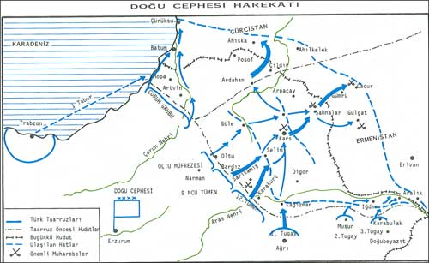
Sovyetlerle yapılan ilk görüşmelerden olumlu sonuç alınamaması üzerine 27 Eylül 1920’de Kazım Karabekir’in birlikleri harekete geçmiştir.
28-30 Eylül 1920’de Sarıkamış ve Oltu, 30 Ekim’de Kars Ermenilerden geri alınmıştır.
Karabekir Paşa komutasındaki doğu cephesi birlikleri Kasım 1920’de Ermenistan sınırından içeri girerek ilerlemeye devam etmiştir. Bunun üzerine Erivan Hükümeti 17 Kasım 1920’de TBMM’ye barış teklifinde bulunmuştur.
Görüşmelerde TBMM’yi Doğu Cephesi Komutanı Kazım Karabekir temsil etmiştir. 2-3 Aralık 1920’de Gümrü Antlaşması TBMM ile Ermenistan arasında imzalanmıştır.
http://www.ttk.gov.tr/tarihveegitim/istiklal-harbi/

Slide 35
Gümrü Antlaşması ile, Kars, Sarıkamış, Kağızman, Iğdır, Oltu TBMM Hükümeti’ne bırakılmıştır.
Ermenistan ordusunun silahsızlandırılması temin edilmiş ve doğu cephesindeki Ermeni tehdidi sonlandırılmıştır.
Sevr’le birlikte Doğu Anadolu’da kurulması planlanan Ermenistan iddialarından vazgeçmiş, böylece Ermeni meselesi Türkiye lehine çözülmüştür.
Gümrü Antlaşması TBMM’nin uluslararası alanda imzaladığı ilk antlaşmadır.
Mustafa Kemal Paşa Nutuk’ta Gümrü Antlaşmasını «Millî Hükümetin ilk başarısı» olarak anmaktadır. TBMM’nin varlığını tanıyan ilk devlet Ermenistan olmuştur.
Gümrü Antlaşması’nın imzalanmasından sonra 5 Aralık 1920’de Rusya, Ermenistan’la birlikte bütün Kafkasya’yı işgal etmiştir. Bunun üzerine Gümrü Antlaşmasının Rusya ile teyit edilmesi durumu ortaya çıkmıştır.

Slide 36
Sevr Antlaşmasının hayata geçirilmesi TBMM için olduğu kadar Bolşevik Rusya’nın da felaketi anlamına gelmekteydi.
Boğazlar İtilaf Devletlerinin eline geçecek, Rusya’nın Akdeniz’e açılması şansı ortadan kalkacak, emperyalizm Rusya’nın güneyini yani Anadolu’yu etkisi altına alacaktı.
Bu nedenle Bolşevik Rusya, Anadolu’daki anti-emperyalist karaktere sahip Milli Mücadele hareketini destekleme düşüncesine sahipti. Rusya ayrıca, Anadolu’da da propagandasını yapmak niyetindeydi.
Ancak Milli Mücadelenin başarıya ulaşıp ulaşmama konusunda endişeleri de mevcuttu.
Rusya uzun bir müddet kafasındaki bu soru işaretlerini gidermek için bekledi ve dostluk antlaşması için somut bir adım atmadı.

Slide 37
Batı cephesinde kurulan düzenli ordunun kendinden kat kat fazla kuvvete sahip Yunan ordusunu Birinci İnönü Savaşı’nda mağlup etmesi üzerine Sovyet Rusya TBMM ile bir antlaşma imzalamak için harekete geçmiştir.
Ali Fuat Paşa ve Bekir Sami Bey’in Moskova’daki girişimleri de sonuç vermiş ve 16 Mart 1921’de Moskova Antlaşması imzalanmıştır.
Bu antlaşma ile Bolşevik Rusya Misak-ı Milli sınırlarını kabul etmiştir.
Kars, Ardahan, Artvin TBMM Hükümeti’ne; Batum ise geçici olarak Bolşevik Rusya’ya bağlı olan Gürcistan’a bırakılmıştır.
Taraflardan birinin tanımadığı bir antlaşma geçerli kabul edilmeyecekti. (TBMM Sevr’in geçersizliği konusunda ilk defa büyük bir Avrupa devletinin desteğini elde etmiştir.
Bolşevik Rusya, kapitülasyonların geçersizliğini de kabul etmiştir.

Slide 38
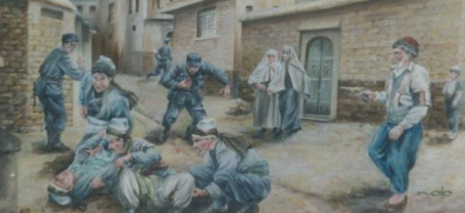
Kurtuluş Savaşı'nda Güney Cephesi:
Sykes-Picot Antlaşması’na göre Musul, Antep, Urfa, Maraş Adana bölgesi Fransızlara bırakılmasına rağmen, İngilizler bu bölgenin bir kısmını mütarekeden hemen sonra işgal etmişlerdi. Paris Barış Konferansı’nda verilen kararla İngilizler, Antep, Urfa, Maraş ve Adana’yı Ekim 1919’da Fransızlar’a bırakmışlardır.
Fransız işgali, Ermenileri bölgede harekete geçirerek, kanlı olaylara neden olmaktaydı. Ayrıca Fransızların işgali sırasında, Maraş’ta Sütçü İmam olayından sonra kanlı olaylar yaşandı.
Sivas Kongresi’nden sonra Temsil Heyeti, Kilikya ve Güneydoğu Anadolu’daki işgallere son vermek için bölgeyi 3’e ayırarak Ali Fuat Paşa denetiminde örgütlenmeye gidilmiştir. Doğan takma adını kullanan Bnb. Kemal, Tufan takma adıyla Yzb. Osman, Yzb. Ratıb (Sinan Tekeli) Çukurova bölgesine komutan olarak atanmışlardır.

Slide 39
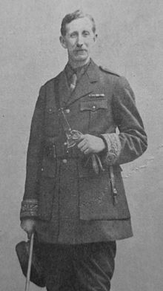
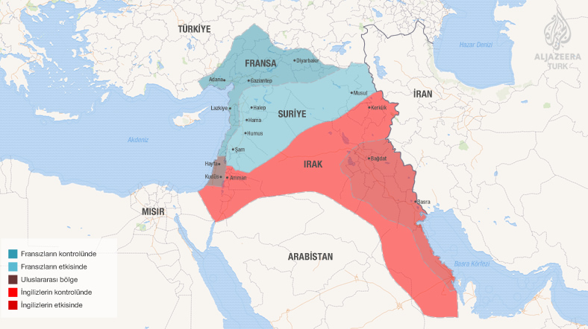
Bölgede başlayan halk hareketi sebebiyle Fransızlar, Mustafa Kemal’le görüşme yoluna gitmişler, Fransa’nın Suriye Yüksek Komiseri George Picot ile Mustafa Kemal görüşmüştür. Picot, Kilikya’daki kanlı çarpışmaların durdurulması iki ülkenin yararınadır derken Mustafa Kemal Fransa’nın bölgeyi boşaltmasını istemiştir.
François Georges Picot
13 Aralık 1919’da Fransa Suriye ile birlikte Antep, Urfa, Maraş’ı ve Doğu bölgesini Mandası altına aldığını ilan etti.

Slide 40
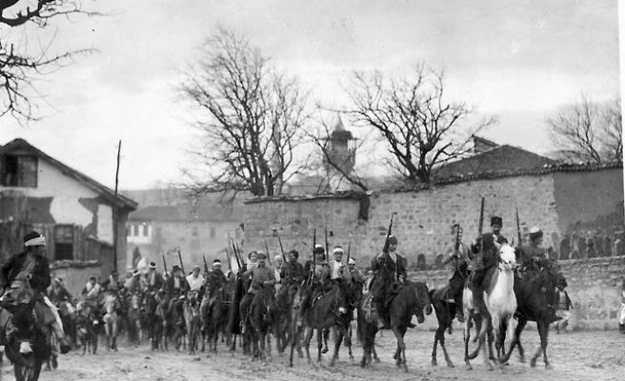
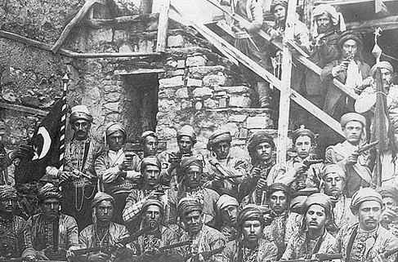
Maraş’ta halk hızla örgütlendi. Şehir 10 bölgeye ayrılarak bir ay boyunca halk Fransızlara ve Ermenilere karşı savunma savaşı verdi. 21 Aralıkta şehir dışında başlayan çatışmalar, 20 Ocak 1920’den itibaren şehir merkezinde devam etti. Bölgede Kuvayı Milliye’yi örgütlemekle görevlendirilen Yrb. Kılıç Ali Fransızlara karşı çatışmayı başlattı. Sivas, Elazığ ve Malatya’dan gönderilen silahların ulaşması halkın maneviyatını yükseltti. 11 Şubata kadar 22 gün süren Maraş Savunması sonucunda üstün kuvvetlere sahip Fransızlar geri çekildi.

Slide 41
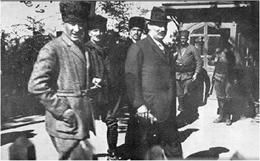
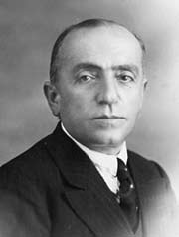
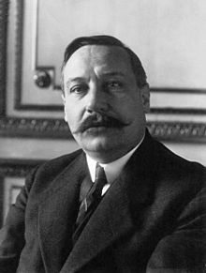
Fransa ile, II. İnönü Savaşı sonrasında diplomatik ilişkiler yoğunlaştı. Fransa, Franklin Boullion’u Ankara’ya gönderdi ve bu durum Fransa’nın İngiltere’den ayrı hareket edeceği anlamına gelmekteydi.
Ancak Kütahya-Eskişehir yenilgisi sonrası Fransa Hükümeti, kısa süreliğine ne olacağını görmek için, görüşmeleri durdurdu. Sakarya Muharebesi’nin kazanılmasının ardından Fransa TBMM Hükümeti ile anlaşma kararına vardı.
20 Ekim 1921’de Yusuf Kemal Bey ile Boullion arasında Ankara Antlaşması imzalandı:
Fransa, Misak-ı Milli’nin varlığını kabul ederek Sevr’den vazgeçen ilk İtilaf Devleti oluyordu.
İskenderun (Hatay) hariç güney sınırımız güvence altına alındı.
Süleyman Şah türbesinin bulunduğu yer Türk toprağı sayılacaktı.
Lozan Antlaşması’nda güney sınırımız çizilirken Ankara Antlaşması maddeleri temel alınacaktır.
Ankara antlaşması ile Güney cephesi kapandı. Buradaki birliklerimiz de Batı cephesine kaydırıldı.
Yüsuf Kemal Tengirşek
Henry Franklin Bouillon

Slide 42
Fransa’nın müttefiklerinden ayrı olarak bir barış antlaşmasını imzalaması, İngiltere için büyük hayal kırıklığı oldu.
İtalya da, Anadolu’daki işgal sahalarını terk etti. Böylece Büyük Taarruz öncesinde Anadolu’da işgal siyaseti güden ülkeler olarak İngiltere ve Yunanistan kalmıştır.
Anadolu siyasetinde yalnız kalan İngiltere, 22 Mart 1922’de TBMM’ye bir ateşkes teklifinde bulundu.
Böylece Sakarya Savaşı sonrasında Yunan ordusuna toparlanması için zaman kazandırmak ve Türk ordusunun Sakarya Sonrasında başlattığı taarruz hazırlıklarını barış ümidiyle gevşetmek istemekteydi.
İngiltere 26 Mart tarihinde de Sevr Antlaşması’nda bazı değişiklikleri içeren ikinci bir teklif sunmuştur.
Ancak Misak-ı Milli dışında hiçbir şeyi kabul etmeyeceğini belirten TBMM Hükümeti bu teklifi reddetmiştir.

